Slide 1

企画案
野球の試合のデータを記録する
アプリ（ソフト）を作りたい

Slide 2
具体案
iPadで使えるiOSアプリ
or
windowsソフト
（ともにオフライン）

Slide 3
仕様案
・配球、球種、球速を1球ごとに記録する
打ったら打球の方向、着地点も
・スコアも自動的に記録（？）
・選手を登録しそれぞれの統計を出力
・データをもとに統計データを取る

Slide 4
利用することで
・夏大前にデータ班が教室でビデオを見て
データを取る必要がなくなる
MGと選手の負担が減る
・機械的な統計データを入手できる
プロ野球みたいなコース別打率、各球種率、相手投手カウント別球種
・選手の打率なども自動出力
指導者側もチーム把握しやすい

Slide 5
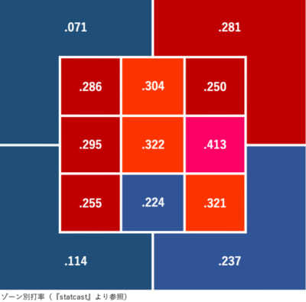
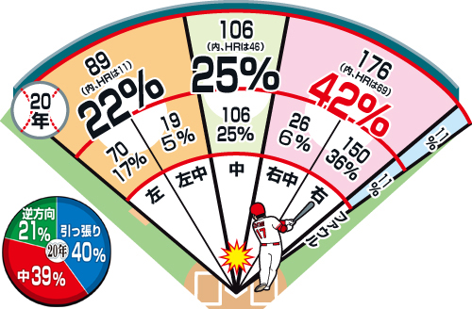
利用することで

Slide 6
案
iPadで使えるiOSアプリ
メリット
・iPhoneのおかげでiOSの使用率が高いので気軽に使いやすい
・タッチパネルで直感的動作、操作性◯
・西高のみに配布ならず後々全国的に公開もできる
・Twitterで野球関係者にバズりそう
デメリット
・スマホだと小さくなりそうなので多分iPadが良く
部費で買わせないといけない
・データのバックアップ、保存などはUSBなどが良い（？）
のでPCの方がその点は簡単

Slide 7
案
windowsで使えるソフト
メリット
・学習用PCでできると思ったがそういえば
フィルタリングかかってて個人的にソフト入れれなかったわ。
→卒業生のを寄付したらええか。俺使ってないし
・USB接続してデータの出力、バックアップが簡単そう
デメリット
・キーボード入力かタッチ（クリック）式か？
いずれにしても操作性がiOSより劣る
・外でPC開くのだるそう

Slide 8
見積もり
・今年の夏大後から導入できたらなあ
・実装自体はそこまで難しくないと思われる
2,3ヶ月である程度完成しそう
・バグ

